Slide 1



Trabajo de exposición tema libre
Presentado por: mateo alesxander Cifuentes
Presentado a: Andreina beaume
Curso: 903
Fecha: 18 /03/21
asignatura: sistemas
Tema de exposición : barras bravas

Slide 2
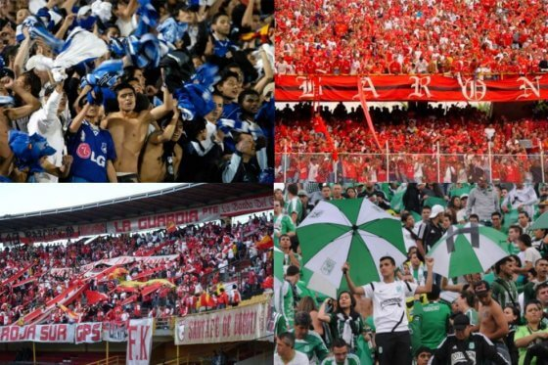
Que son las barras bravas
un grupo organizado de fanáticos dentro de una hinchada de fútbol, encargado de alentar durante los partidos a los jugadores

